Slide 1
4. 缓冲溶液
Buffer Solution
Your company slogan

Slide 2

Contents
1. 缓冲溶液的组成和缓冲机制
2. 缓冲溶液的PH计算
3. 缓冲容量和缓冲范围
4. 缓冲溶液的配置

Slide 3
Chapter 4， Section 1
缓冲溶液的组成和
缓冲机制
Composition of buffer solution
& its mechanism

Slide 4
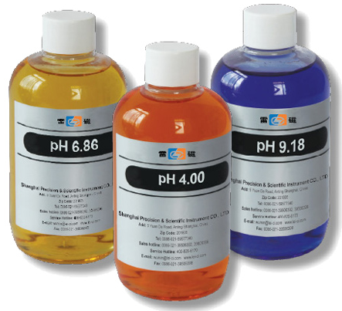
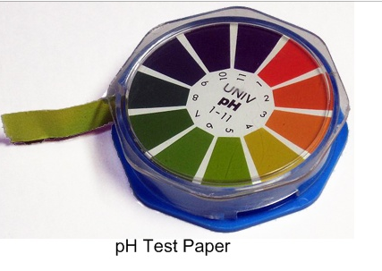
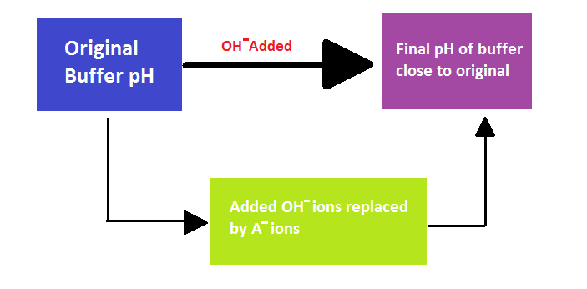
缓冲溶液

Slide 5
1、定义：缓冲溶液指能够抵抗少量酸、碱或加水稀释而本身pH值基本保持不变的溶液
2、组成：
抗酸成分（共轭碱）
缓冲系或缓冲对
抗碱成分（共轭酸）
三种类型：
弱酸及其对应的盐
(HAc-NaAc、H₂CO₃-NaHCO₃)
弱碱及其对应的盐
（NH₃-NH₄Cl、CH₃NH₂-CH₃NH₃Cl）
酸式盐及其对应的次级盐
（NaH₂PO₄-Na₂HPO₄、NaHCO₃-Na₂CO₃）

Slide 6
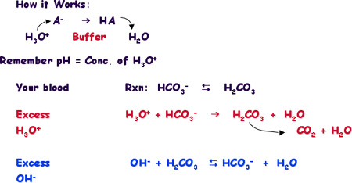
弱酸及其对应的盐
(HAc-NaAc、H₂CO₃-NaHCO₃)

Slide 7
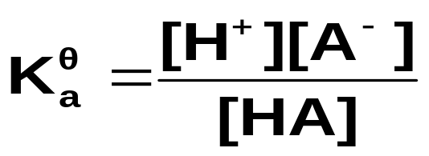
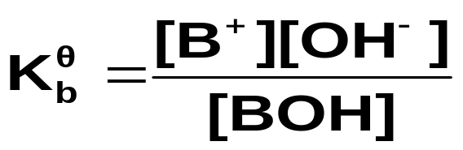
缓冲溶液的特点
A、溶液中存在解离平衡；
B、有足够的抗酸成份和抗碱成份存在。
缓冲溶液的类型
酸型 碱型 两性型
组成:弱酸—弱酸盐 弱碱—弱碱盐 高酸度盐—低酸度盐
实例 HAc-NaAc NH3•H2O-NH4Cl NaH2PO4-Na2HPO4
作用:抗碱 抗酸 抗酸 抗碱 抗碱 抗酸

Slide 8
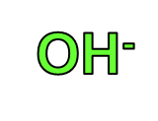
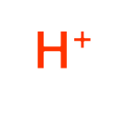
原理：以HAc-NaAc缓冲对为例(定性):
溶液中存在着如下解离：
1. HAc = H⁺ + Ac⁻ 2. NaAc = Ac⁻ + Na⁺
1式为决定pH值的关键的平衡过程
抗酸作用
抗碱作用
HAc
Ac⁻ + H⁺
HAc
Ac⁻+ H⁺
+
+
H₂O
Ac⁻是抗酸成分，HAc是抗碱成分。

Slide 9
当缓冲溶液加少量水稀释时，由于HAc和Ac⁻的浓度以相同倍数降低，结果也可使溶液中的[H⁺]几乎保持不变。
注意：缓冲溶液的缓冲作用有的一定的范围，当加入的强酸和强碱的量超过了缓冲对的抗酸和抗碱的能力或过度稀释时，则溶液会失去缓冲作用。

Slide 10
Chapter 4， Section 2
2. 缓冲溶液的PH计算
PH calculation of buffer solution

Slide 11

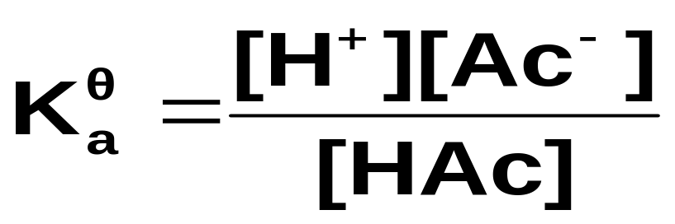
缓冲溶液的pH计算
⑴原缓冲液pH值
酸型 Hac-NaAc
已知HAc的起始浓度为c_{a} mol/L，NaAc的起始浓度为c_{s} mol/L，求其混合液（缓冲溶液）的pH值。
解：溶液中HAc的解离平衡为：
HAc H⁺+Ac－
则其K^{θ}_{a}为：

Slide 12
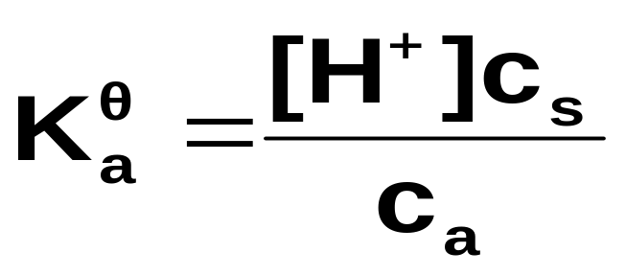

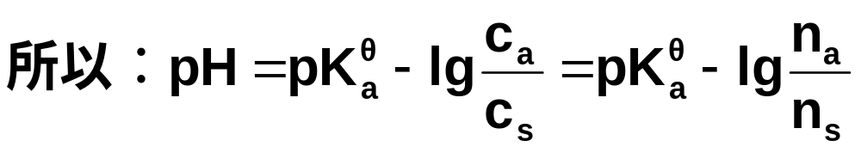

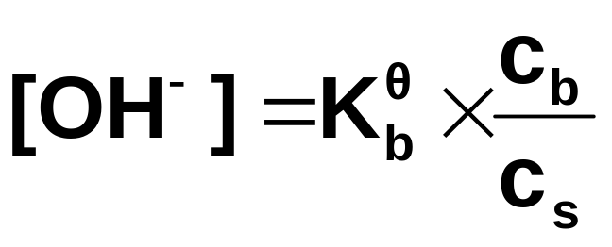
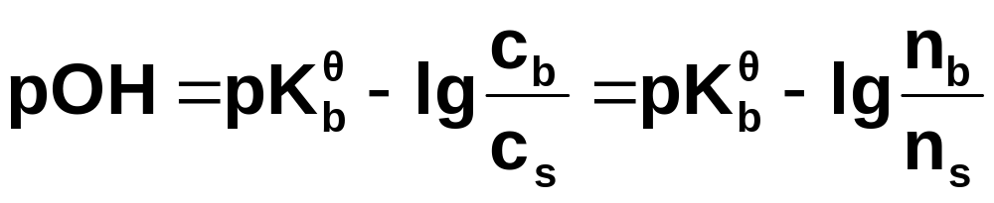
由[HAc]=c_{a}-x≈c_{a} ，[Ac－]=c_{s}+x≈c_{s}
代入K_{a}表达式得:
碱型 NH3•H₂O-NH₄Cl

Slide 13
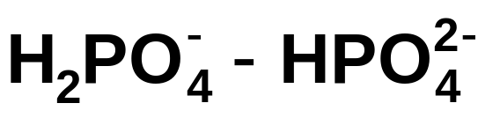
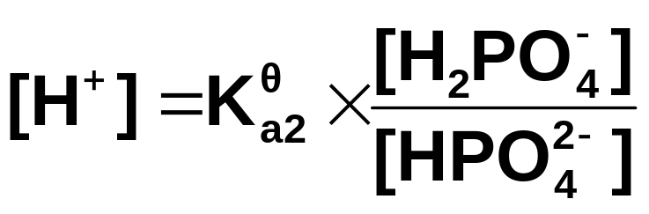
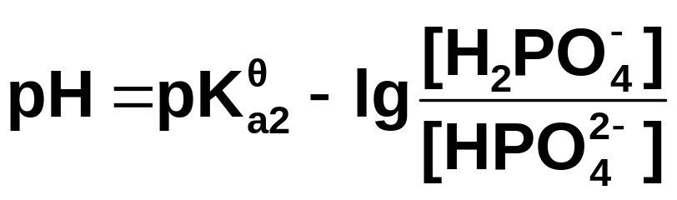
说明： c_{a} (c_{b})——表示酸(或碱)的浓度；
c_{s}——表示盐的浓度；
n_{a}(n_{b})——表示酸(或碱)物质的量；
n_{s}——表示盐物质的量。
两性型

Slide 14
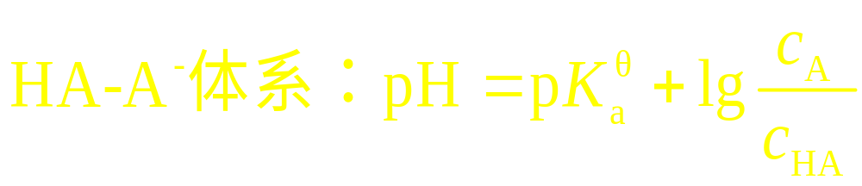

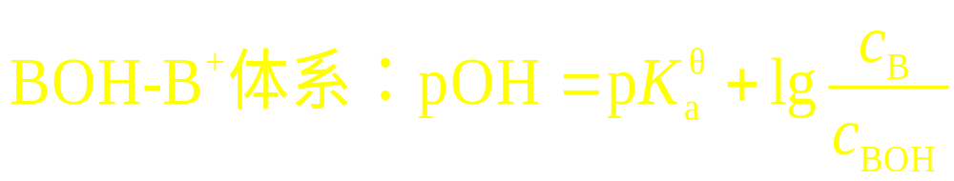
pH (pOH)取决于pK_{a}^{θ} (pK_{b}^{θ})和缓冲比
当缓冲比等于1时，pH=pK_{a}^{θ}
具有有限的抗酸、抗碱及抗稀释作用

Slide 15
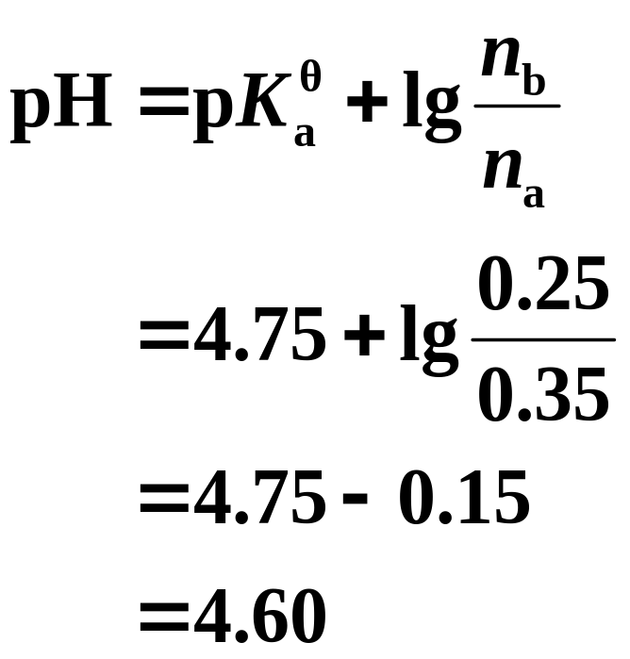
0.60L缓冲溶液中含有0.35mol HAc和0.25mol NaAc，计算溶液的pH值。 HAc的K_{a}=1.76×10⁻⁵
解： n_{a}=0.35mol，n_{b}=0.25mol

Slide 16
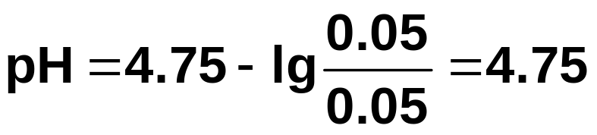
例2：0.2mol•L⁻¹ HAc与 0.1mol•L⁻¹ NaOH等体积混合，求混合液pH值。(pK^{θ}_{a}=4.75, pK^{θ}_{b}=4.75)
解：混合后c_{a}= [HAc] = (0.2-0.1)V/2V
= 0.05 mol•L⁻¹,
c_{s} = [NaAc] = 0.1V/2V
= 0.05 mol•L ^{－1}
⑵加入少量酸、碱后溶液pH值
加酸、碱后，因平衡移动，抗酸/碱组分浓度改变。

Slide 17
在90ml HAc-NaAc缓冲溶液中，HAc与NaAc浓度均为0.10 mol/L，分别加入：
① 10ml 0.010 mol/L HCl溶液；
② 10ml 0.010 mol/L NaOH溶液；
③ 10ml H₂O。
试比较加入前后溶液的pH值的变化。
(已知HAc的pK_{a}=4.75)

Slide 18
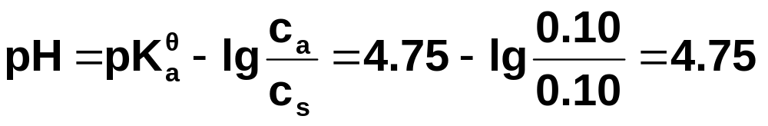
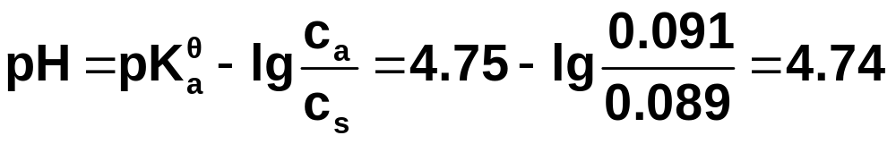
解：加入前
①加入10mL0.010mol/LHCl溶液后
c_{a}=c(HAc)=(0.10×90 + 0.01×10)/100
=0.091(mol/L)
c_{s}=c(Ac－)=(0.10×90 - 0.01×10)/100
=0.089(mol/L)
ΔpH=4.74 - 4.75 = -0.01

Slide 19
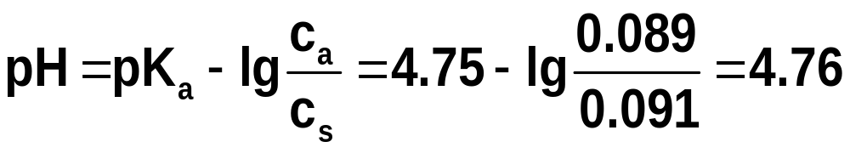
② 加入10mL0.010mol/LNaOH溶液后
c_{a}=c(HAc)=(0.10×90-0.01×10)/100
=0.089(mol/L)
c_{s}=c(Ac－)=(0.10×90+0.01×10)/100
=0.091(mol/L)
ΔpH = 4.76 - 4.75 = +0.01

Slide 20
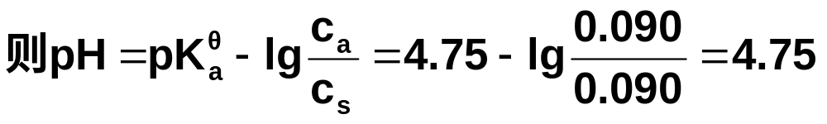
③加入10mLH₂O，HAc和Ac⁻的浓度改变相同
c(HAc)=c(Ac⁻)=0.10×90/100
=0.090(mol/L)
ΔpH = 4.75 - 4.75 = 0.00

Slide 21
结论：
① 外加少量强酸、强碱或加水稀释时，缓冲溶液的pH值基本保持不变。
② 缓冲溶液pH值的大小与pK^{θ}_{a} (pK^{θ}_{b})及缓冲比(c_{a}/c_{s}或c_{b}/c_{s})有关。
③ 当“缓冲比=1”时，缓冲溶液的pH=pK_{a}，此时溶液的缓冲能力最强(例:12)。

Slide 22
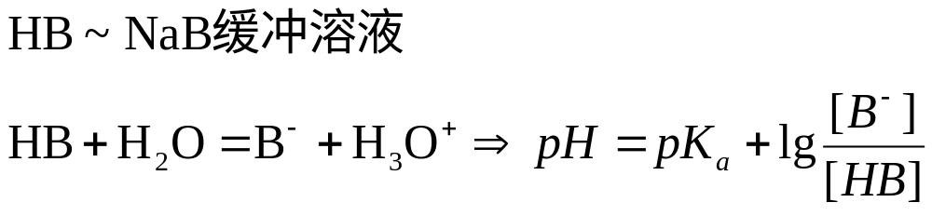
对于不同缓冲对，需要正确使用K_{a}
如NaH₂PO₄~Na₂HPO₄, K_{a}是H₃PO₄的K_{a2}
而NH₃*H₂O~NH₄Cl, K_{a}是NH₃*H₂O的水解常数
取0.1 mol/L H₃PO₄ 50 ml和0.1 mol/L NaOH 70 ml混合，求溶液pH值？
H₃PO₄的pK_{a1}=2.12, pK_{a2} =7.21, pK_{a3}=12.67

Slide 23
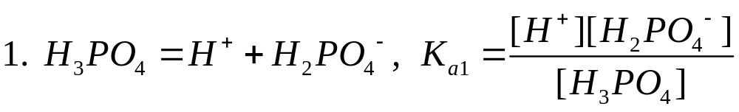
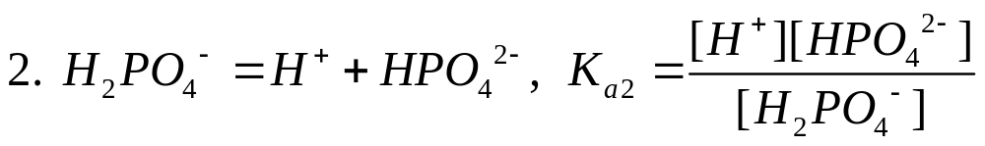
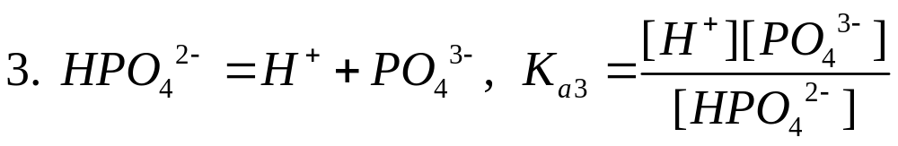
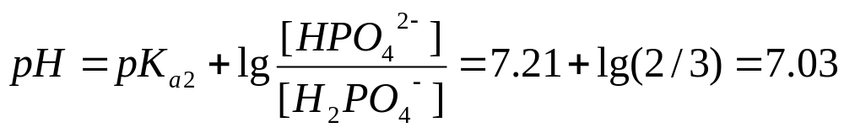
0.1 mol/L H₃PO₄ 50 ml
0.1 mol/L NaOH
50 ml
100 ml
150 ml
取0.1 mol/L H₃PO₄ 50 ml和0.1 mol/L NaOH 70 ml混合
组成NaH₂PO₄（0.025 mol/L）~Na₂HPO₄（0.0167 mol/L）
缓冲对

Slide 24
Chapter 4， Section 3
3. 缓冲容量和缓冲范围
Buffer Capacity

Slide 25
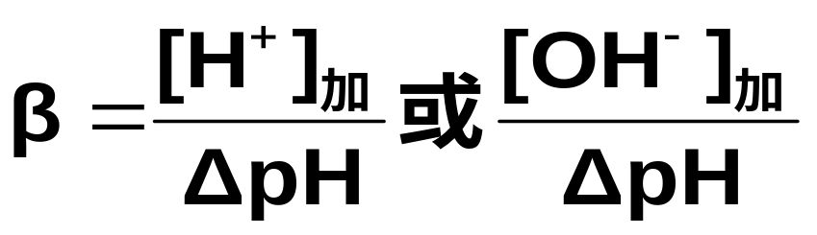
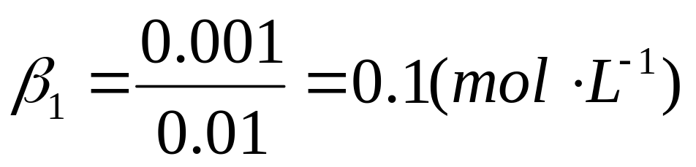
缓冲容量
（1） 定义：指单位体积缓冲溶液的pH值改变1个pH单
位需外加酸或碱的摩尔数。它是缓冲能力大小的量度。
符号：β; 单位：mol•L ^{―1}
例：
①、0.1mol•L ^{―1}HAc + 0.1mol•L ^{―1}NaAc，pH=4.75
[H⁺]_{加}= 0.001mol•L ^{―1}，pH=4.74
则△pH= 0.01

Slide 26
影响缓冲容量的因素
①、缓冲溶液的总浓度。(即：缓冲对的总浓度）
理论上：缓冲比一定， c↑、β↑。
实际应用：适宜浓度 0.05 mol•L ⁻¹~0.5 mol•L ⁻¹
②、缓冲溶液的组分比。（即缓冲比）
A、 总浓度(c_{a}+c_{s}或c_{b}+c_{s})一定：
缓冲比=1，c_{a} = c_{s}，c_{b} = c_{s}
缓冲能力最好，对H⁺、OH⁻有同等能力。

Slide 27
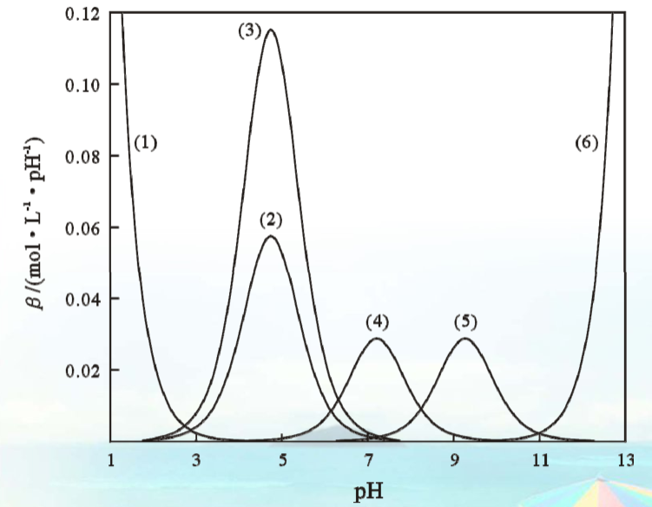
缓冲容量与pH的关系
(1) 0.1mol/L HCl
(2) 0.1 mol/L HAc
+NaOH
(3) 0.2 mol/L HAc
+NaOH
(4) 0.05 mol/L
KH₂PO₄+NaOH
(5) 0.05 mol/L
H₃BO₃+NaOH
(6) 0.1 mol/L NaOH

Slide 28

比值<1，则：
c_{a} < c_{s} : 抗H⁺能力较大；
c_{b} < c_{s} : 抗碱能力较好。
比值>1，则：
c_{a} > c_{s} : 抗碱能力较大；
c_{b} > c_{s} : 抗酸能力较好。
当比值为 时，则基本失去缓冲能力。
0.1mol/LHAc~0.2ml/LAc⁻
0.02mol/LNH₃.H₂O~0.1ml/LNH₄⁺
0.2mol/LHAc~0.1ml/LAc⁻
0.1mol/LNH₃.H₂O~0.01ml/LNH₄⁺

Slide 29
以下四组中缓冲能力最大的是：
0.05mol/LHAc~0.05ml/LAc⁻
0.01mol/LHAc~0.19ml/LAc⁻
0.18mol/LNH₃.H₂O~0.02ml/LNH₄⁺
0.1mol/LHAc~0.1ml/LAc⁻
B、当缓冲比相等时，缓冲对总浓度愈大，缓冲容量愈大，因而缓冲能力也愈大。
以下四组中缓冲能力最大的是：
0.1mol/LHAc~0.1ml/LAc⁻
0.01mol/LNH₃.H₂O~0.01ml/LNH₄⁺
0.01mol/LHAc~0.01ml/LAc⁻
0.2mol/LNH₃.H₂O~0.2ml/LNH₄⁺
C、通常组分浓度控制在0.05~0.5mol/L间，而缓冲比控制在0.1~10间。

Slide 30
缓冲范围
定义：通常指pH=pK_{a}±1 或 pOH=pK_{b}±1的范围。
说明：缓冲范围由缓冲对的pK_{a}(或pK_{b})决定，不同缓冲对的pK_{a}(或pK_{b})不同，因而缓冲范围也不同。
0.1mol/LHAc~0.1ml/LAc⁻
PK_{a} = 4.75
pH=3.75~5.75
0.2mol/LNH₃.H₂O~0.2ml/LNH₄⁺
PK_{b}= 4.75
pOH=3.75~5.75
pH=14-pOH=10.25~8.25

Slide 31
下列缓冲溶液中，缓冲容量最大的是（ ）。
A、0.02mol/L NH_{3*}H₂O & 0.18mol/L NH₄Cl
B、0.20mol/L NH_{3*}H₂O & 0.20mol/L NH₄Cl
C、0.15mol/L NH_{3*}H₂O & 0.05mol/L NH₄Cl
D、0.10mol/L NH_{3*}H₂O & 0.10mol/L NH₄Cl
选B。
缓冲对总浓度越大，缓冲能力越大；
当缓冲对总浓度相同，缓冲比等于1时，缓冲能力最大。

Slide 32
例1、欲配制pH=4.0和9.0的缓冲溶液，应选用下列何种弱酸或弱碱和它们的共轭碱或共轭酸来配制。
A. HNO₂（K_{a}^{θ}=6×10⁻¹）
B. HAc（K_{a}^{θ}=1.8×10⁻⁵）
C. HCOOH（K_{a}^{θ}=1×10⁻⁴）
D. NH₃·H₂O（K_{b}^{θ}=1.8×10⁻⁵）
D. Cu(OH)₂（K_{b}^{θ}= 5×10⁻⁷）
pH=4.0
pH=9.0

Slide 33
Chapter 4， Section 4
4. 缓冲溶液的配置
Preparation of buffer solution

Slide 34
缓冲对的选择及缓冲溶液的配制
1、选择原则
①、定型：酸性或碱性；
②、所选缓冲组分不能与体系发生反应；
③、所选缓冲对弱酸pK_{a}或弱碱pK_{b}应尽量与所要求pH值或pOH值一致。
缓冲对的pK_{a}或pK_{b}应在如下范围：
pK_{a}= pH ±1或 pK_{b}=pOH±1。

Slide 35
2、缓冲溶液要有适当的总浓度；
保证缓冲溶液中含有足够的抗酸和抗碱成分
如果总浓度太低，缓冲容量就会太小
总浓度控制在0.05~0.5 mol/L之间
3、计算缓冲对的量；
选定缓冲对并确定总浓度后，计算所用弱酸/碱及其共轭溶液所需量

Slide 36
如配pH = 3.50和 pH = 7.0 的缓冲液
HAc-NaAc pK^{θ}_{a} = 4.75
HCOOH-HCOONa pK^{θ}_{a} = 3.75
NH₃H₂O-NH₄Cl pK^{θ}_{b} = 4.75
NaH₂PO₄⁻ Na₂HPO₄
pK^{θ}_{a2}=7.21，
 | PH range | Choose
HAc-NaAc | 3.75-5.75
HCOOH-HCOONa | 2.75-4.75 | pH = 3.50
NH₃*H₂O-NH₄Cl | 8.25-10.25
NaH₂PO₄-Na₂HPO₄ | 6.21-8.21 | pH = 7.0

Slide 37
NaH₂PO₄-Na₂HPO₄缓冲体系中，
抗酸成分是
抗碱成分是
而决定溶液pH值的平衡式是__________
该溶液的缓冲作用有效范围pH值为_____
(H₃PO₄的K_{a2}= 6.2×10^{－8})

Slide 38
解：抗酸成分是：HPO₄^{2－}；
抗碱成分是：H₂PO₄－；
而决定溶液pH值的平衡式是：
H₂PO^{4－} ⇔ HPO₄^{2－}+H⁺
该溶液的缓冲作用有效范围pH值为：
6.2~8.2 .
缓冲范围:通常指pH=pK_{a}±1或pOH=pK_{b}±1的范围。

Slide 39
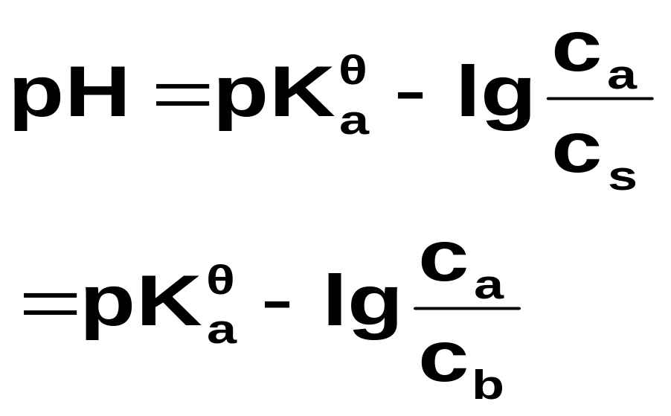
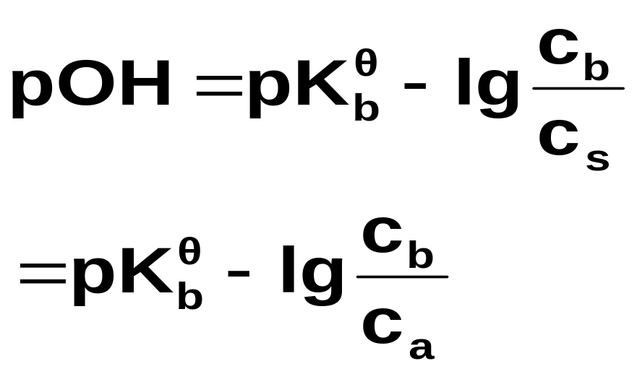
计算缓冲比
公式：

Slide 40
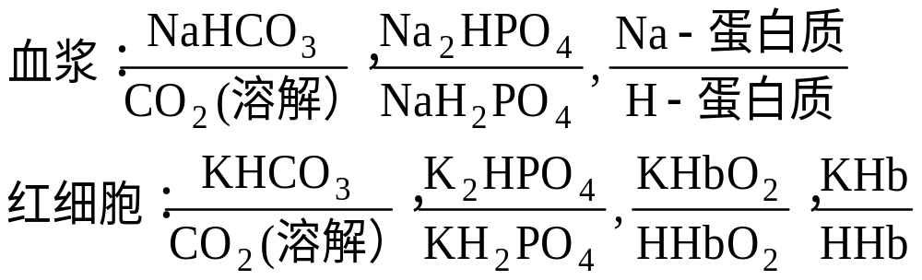
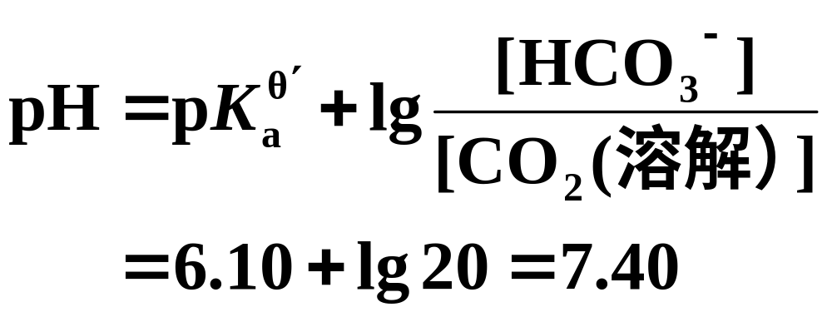
血浆中以H₂CO₃-HCO⁻₃缓冲系最为重要。
缓冲体系在医学上的意义

Slide 41
向0.01mol/L的Na₂CO₃溶液中滴加酸，当溶液中[HCO₃⁻]是[CO₃²⁻]的10倍时，溶液的pH值等于( )。
已知：H₂CO₃的p_{Ka1}=6.37，p_{Ka2}=10.25
A、11.25 B、5.37
C、10.25 D、9.25

Slide 42
解：选D。
CO₃^{2－}+H⁺ ⇔ HCO₃－
HCO^{3－}与CO₃^{2－}组成缓冲对，则：
pH= p_{Ka2}－lg{[HCO₃－]/[CO₃^{2－}]}=9.25 .

Slide 43
下列混合溶液中，缓冲容量为0的是（ ）。
A、100 ml 0.1mol/L KH₂PO₄ + 50 ml 0.1mol/L NaOH
B、100 ml 0.1mol/L HAc + 50 ml 0.1mol/L NaOH
C、100 ml 0.1mol/L KH₂PO₄ + 50 ml 0.2mol/L NaOH
D、100 ml 0.1mol/L KH₂PO₄ + 50 ml 0.1mol/L HCl
C
A. 缓冲对 H₂PO₄⁻ + HPO₄²⁻
B. 缓冲对 Ac⁻ + HAc
C. HPO₄²⁻
D. 缓冲对 H₂PO₄⁻ + H₃PO₄

Slide 44
下列说法错误的是（ ）。
A、特定温度下影响缓冲溶液pH的主要因素是pKa和缓冲比
B、有效缓冲范围为pKa±1
C、缓冲比一定，总浓度越大缓冲容量越大
D、加水稀释后，缓冲溶液pH值不变，缓冲容量不变
D

Slide 45
在浓度相同的NaCl、NaAc、NH₄Ac、NaF四种溶液中，pH值最大的是（ ）。
已知：K_{HAc}≈10⁻⁵ K_{NH3}≈10⁻⁵
K_{HF}≈10⁻⁴
A、NaCl溶液 B、NaAc溶液
C、NH₄Ac溶液 D、NaF溶液
B

Slide 46
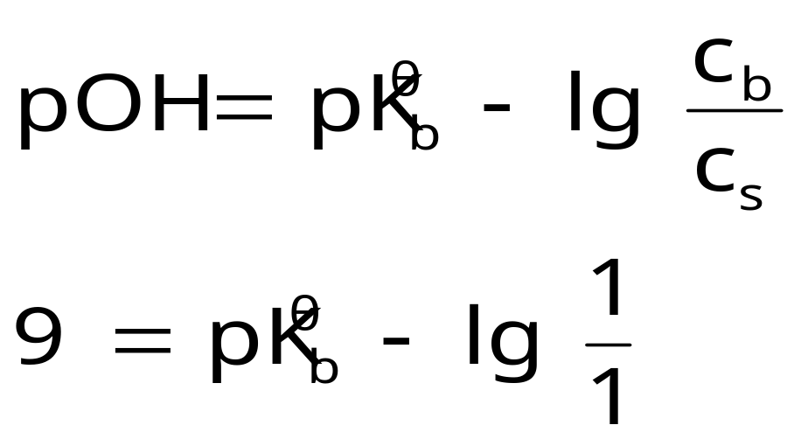
将60 ml 0.10 mol/L某一元弱碱BOH和30 ml 0.10mol/L HCl混合后充分反应后，混合溶液pH = 5.0，则BOH的解离常数K_{b} =（ ）。
A、10⁻⁵
B、10⁻⁶
C、10⁻⁷
D、10⁻⁹
D

Slide 47
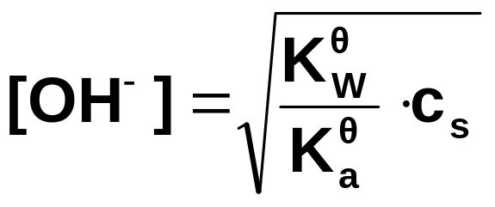
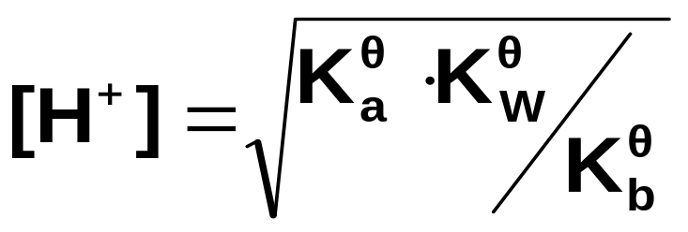
NaCl为强酸强碱盐，无水解，溶液为中性
NaAc水解：Ac⁻ + H₂O = HAc + OH⁻
NaF水解：F⁻ + H₂O = HF + OH⁻
K_{a}(HAc) ≈ 10⁻⁵
NaAc水解出的 OH⁻浓度大于NaF水解
K_{a}(HF) ≈10⁻⁴
弱酸弱碱盐：NH₄Ac：
K_{a} (HAc) = K_{b} (NH₃*H₂O)
溶液为中性

Slide 48
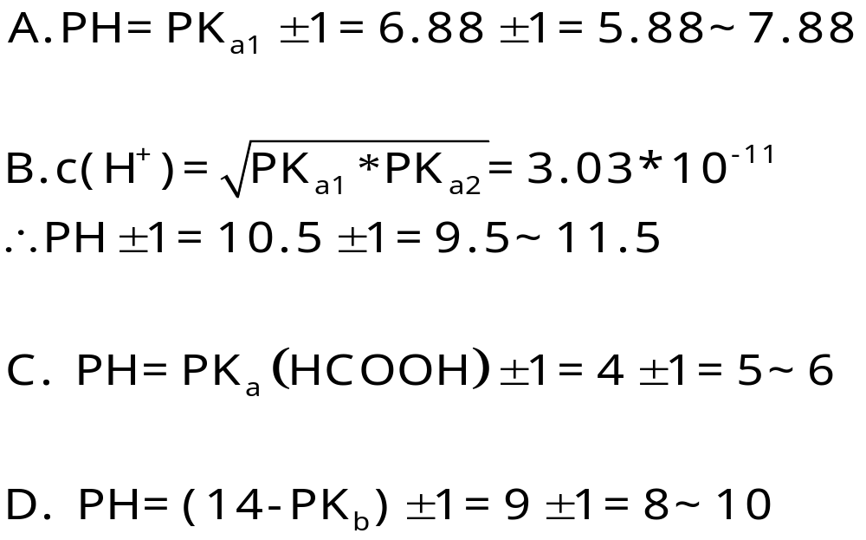
已知H₂S的K^{θ}_{a1}=1.3×10⁻⁷，K^{θ}_{a2}=7.1×10⁻¹⁵
K^{θ}_{a}(HCOOH)≈10⁻⁴，K^{θ}_{,b}(NH₃)≈10⁻⁵，现需配制
pH=10.0的缓冲溶液，应选用以下的缓冲对最好是?
A、H₂S~NaHS B、NaHS~Na₂S
C、HCOOH~HCOONa D、NH₃~NH₄Cl
B

Slide 49
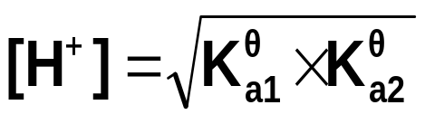
K↑，正反应彻底↑。
通常：K > 10⁷，正反应单向
K < 10⁻⁷，逆反应单向
K = 10⁻⁷ ∼ 10⁷，可逆反应
已知H₂S的K^{θ}_{a1}=1.3×10⁻⁷
K^{θ}_{a2}=7.1×10⁻¹⁵
K^{θ}_{a}(HCOOH)≈10⁻⁴
K^{θ}_{,b}(NH₃)≈10⁻⁵
A、H₂S~NaHS B、NaHS~Na₂S
C、HCOOH~HCOONa D、NH₃~NH₄Cl
电离
水解
电离
电离

